Slide 1
操作系统原理实验
主讲：凌应标
isslyb@mail.sysu.edu.cn

Slide 2
纸上得来终觉浅，
绝知此事要躬行！

Slide 3
教材与主要参考书
http://sist.sysu.edu.cn/~isscwli
教材：自编
参考文献
于渊 著. 《Orange‘s：一个操作系统的实现》. 电子工业出版社，2009年6月
陈渝、向勇编著. 《操作系统实验指导》. 清华大学出版社，2013年7月
李忠著. 《 x86汇编语言-从实模式到保护模式》.电子工业出版社，2013年1月

Slide 4
课程要求与成绩计算
免考
  条件：平时实验项目评分全部B+以上，实验1~6全部评价4个A以上。
非免考
  期终上机考试成绩折算为0~1之间的系数，乘平时成绩得到最后总评。

Slide 5
实验项目要求
基础实验项目5个和扩展实验7个
实验项目，迟交影响成绩评价！
工具与环境可由选择，开发新型工具或优化一套开发环境都可加分！
一系列基础实验项目必须连续完成，当前项目只能在前一个项目的基础上进行，体现出前后的进化关系，否则要被约谈，证明没有抄袭行为！
一个项目可提交多个改进的版本，实现新功能和个性化特征都有利于提高相应项目的成绩。
实验项目提交内容用winrar工具整体压缩打包，统一格式命名为：
<学号>+<姓名>+<实验项目号>+<版本号>.rar

Slide 6
实验项目提交内容
实验报告：电子版（Word2003的DOC格式或PDF格式）
原程序文件及可执行代码程序文件
测试输入数据文件和输出数据文件
虚拟机软盘映像文件

Slide 7
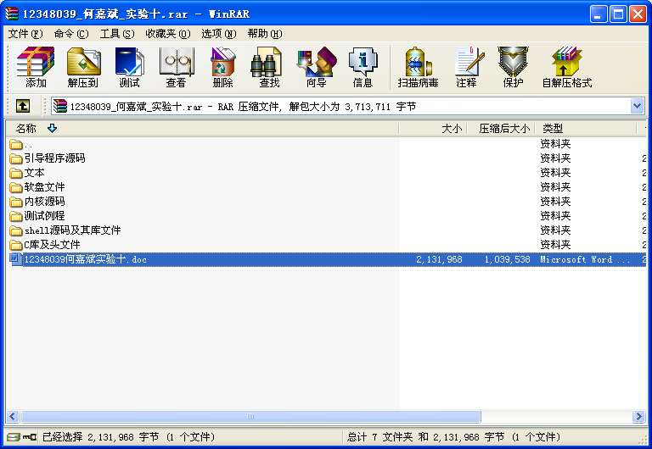

Slide 8
实验报告格式与内容
实验报告包括：实验目的、实验要求、实验方案、实验过程和结果、实验总结等
实验目的和实验要求由老师提供实验项目文档中获取
实验方案包括相关基础原理、实验工具和环境、程序流程和算法思想、数据结构与程序模块功能说明，代码文档组成说明等
实验过程测试输入数据文件和输出数据文件
虚拟机软盘映像文件

Slide 9
实验报告格式与内容
【个人信息】院系/专业、年级/姓名
【实验题目】
【实验目的】
【实验要求】
【实验方案】包括：硬件或虚拟机配置方法、软件工具与作用、方案的思想、相关原理、程序流程、算法和数据结构、程序关键模块，结合代码与程序中的位置位置进行解释。不得抄袭，否则按作弊处理。
【实验过程】包括：主要工具安装使用过程及截图结果、程序过程中的操作步骤、测试数据、输入及输出说明、遇到的问题及解决情况、关键功能或操作的截图结果。不得抄袭，否则按作弊处理。
【实验总结】每人必需写一段，文字不少于500字，可以写心得体会、问题讨论与思考、新的设想、感言总结或提出建议等等。不得抄袭，否则按作弊处理。
【参考文献】（如有要列出，包括网上资源）

Slide 10
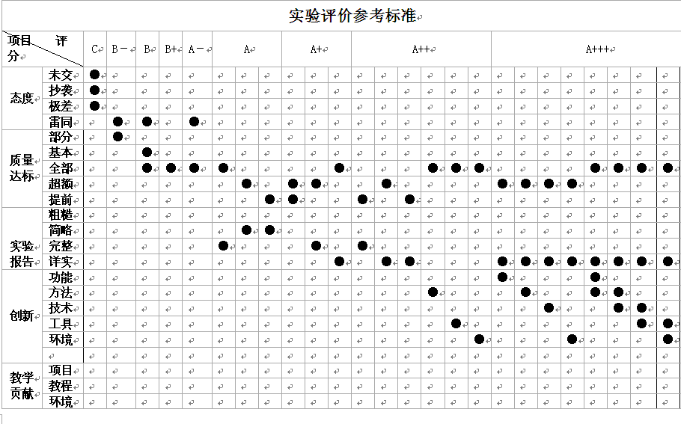

Slide 11
上机考试
平时实验项目评价达到免考条件的同学可免机考，名单将在第13周开始分批公布，总评成绩不会低于75分。
机考2 小时内在实验室专用环境进行。
题目4~5题，全部要求编程完成，提交完整程序文档和软盘映像文件。
题目考前公布，电脑、软件工具和环境可自带。

Slide 12
操作系统实验教学方法
原型进化
  从最小的操作系统原型开始，在相同的起跑线上出发
  增量式扩展原型系统的功能，难度可控制，学习效果好
  进化目标丰富，具有灵活的进化线路，允许多种组合，方便实验项目编制和教学过程控制
  学生可以个性化选择发展方向，优秀学生可以充分施展自己的能力
嵌入式开发
  开发工作在熟悉的Windows/Linux/Mac OS/其它上进行，可以充分利用现有强大的计算机系统和丰富好用的软件工具
  产生的操作系统原型放到虚拟机中运行，方便快捷安全，还可以调试，也不怕死机，因为死的是虚拟机。

Slide 13
操作系统实验工具与环境
实验支撑环境
  硬件：个人计算机
  主机操作系统：Windows/Linux/Mac OS/其它
  虚拟机软件：VMware/VirtualPC/Bochs/其它
    PC虚拟机裸机/DOS虚拟机/其它
实验开发工具
  汇编语言工具：x86汇编语言
  高级语言工具：标准c语言
  磁盘映像文件浏览编辑工具
  调试工具：Bochs

Slide 14
虚拟机软件
我们要开发30年前的PC上运行的操作系统原型。
  硬件：8086CPU/1M内存/1.44FDD/VGA/101键盘/
什么要虚拟PC机？
  实验室没有30年前的这种PC机了
  真有的话，在上面开发也不方面便
    慢死了：开机5分钟，读写磁盘让人心烦
    开机关机多了，电脑易坏
    原型随时死机，而且没法调试
    DOS不好用，软件工具缺乏，程序开发很不方便，不胜其烦
有虚拟机，真好而且都好用！
  各种操作系统上都有：Windows/Linux/Mac OS/其它
  虚拟机软件：VMware/VirtualPC/Bochs/其它，任君选择！
  嵌入式开发，开发工作在Windows/Linux/Mac OS/其它上进行，软件丰富好用
  原型放到虚拟机中运行，方便快捷安全

Slide 15
汇编程序工具与C语言工具
是最关键的工具与环境
怎么选择？
  Obj:支持16位代码/32代码
  原型的执行代码格式:
    支持16位代码/32代码
    BIN/COM/EXE/ELF
  有连接程序可连接汇编程序工具和C语言工具产生相同格式的obj文件
  16位代码确认函数调用/栈操作/返回/整数字节/变量命名规则兼容
常用组合
  TCC+TASM：实模式/16位代码/COM/EXE
  GCC+NASM：保护模式/32位代码BIN/ELF

Slide 16
TCC+TASM组合
特别适用：实模式/16位代码/COM
优点
  小巧，方便
  16位代码，恐龙绝种了，好难找到。
  相容性较好
缺点：
  原型的执行代码格式只能COM或EXE格式
  不支持任意入口的BIN格式，因此制作不了引导扇区程序
  有Bug!C局部字符串变量初始化无效，已有补钉。

Slide 17
GCC+NASM组合
特别适用：保护模式/32位代码/BIN/ELF
优点
  小巧，方便
  32位代码，更通用、强大！
  相容性很好
  支持任意入口的BIN格式
缺点：
  16位代码支持有待全面检视，欢迎同学研究和尝试！
  汇编命令使用参数较多

Slide 18
裸机编程体验
场景：你面对一台尘封的PC机，单色显示器/没有硬盘/有一软驱/1M内存，通电，竟然还能工作，只是没有操作系统，屏幕停在一行英文提示信息处，敲打键盘没反应。
任务：随便你编写一个什么程序，只要它能执行就算你完成任务
没有真机，你虚拟一台吧！（操作）
编程什么程序？简单点，在屏幕什么地方显示一个’@’吧！

Slide 19
裸机编程体验
例1 在屏幕显示一个’@’ （编辑操作）
mov ax,0xB800
mov es,ax
mov [es:0],’@’
mov [es:1],7
jmp $
裸机看不懂汇编语言程序，你想办法把汇编程序转换为机器语言程序吧！手工转换，肯定烦人。
你们也做一下！

Slide 20
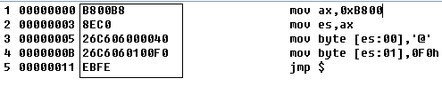
裸机编程体验
算了，允许你用现在的电脑帮忙。（操作）
搞好了，机器语言程序如下框内：
有了机器语言程序，把它输入那旧电脑虚拟机中，才可以执行，怎么输入？是啊，现在敲什么它都没反应！

Slide 21
裸机编程体验
知不知电脑开机时会读磁盘，屏幕提示好象说请放进有系统的磁盘，虚拟机能读磁盘？
  告诉你吧，能！而且能读虚拟的软盘！
虚拟的软盘是什么？怎么弄？（操作）
现在，你就把vFDD144这个文件当软盘吧！它与真盘容量一样。
现在还要搞清楚机器读软盘的什么位置，然后把程序放进这个位置才行！
  告诉你吧，机器开机自检后自动搜索磁盘是否存在，并读入首扇区，执行上面的程序。
那就把程序放到vFDD144这个文件的开头512字节这一区域，方法很多。 （操作）
还要设置虚拟机把vFDD144这个文件当软盘用，然后开机试！（操作）
折腾！真折腾！总算看到了结果！

Slide 22
裸机编程体验
如果是真正裸机上完成这项工作，要几个小时才行！
裸机环境工作情况总结一下：
  机器代码编程或手工汇编，极困难费神。
  程序装入工作费时易错，机器利用率极低
  有错修改工作几乎推倒重来，从头开始！
  很难完成复杂的任务！
怎么办？这将引出我们一个学期的学习内容：设计操作系统来解决这些问题。

Slide 23
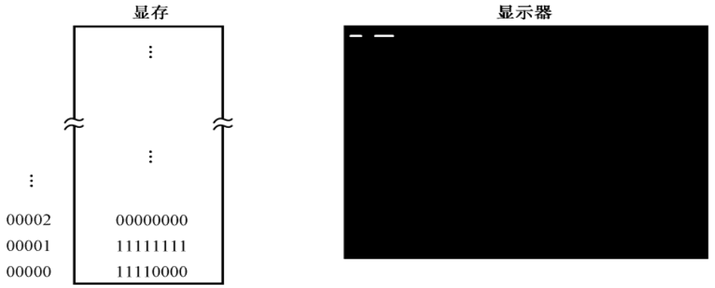
在屏幕上显示文字
显示器
  将那些内容以视觉可见的方式呈现在屏幕上。
显示卡
  为显示器提供内容，并控制显示器的显示模式和状态
    图形方式：最小可控制单位为像素，VGA：640X400
    文本方式：最小可控制单位为字符，VGA：25X80
  显示卡内存：存放像素或文字及相关属性

Slide 24
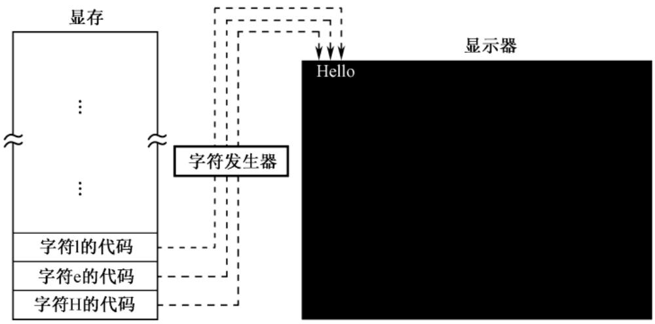
字符显示原理
字符发生器和控制电路
用代码来控制屏幕上的像素，使它们或明或暗以构成字符的轮廓

Slide 25
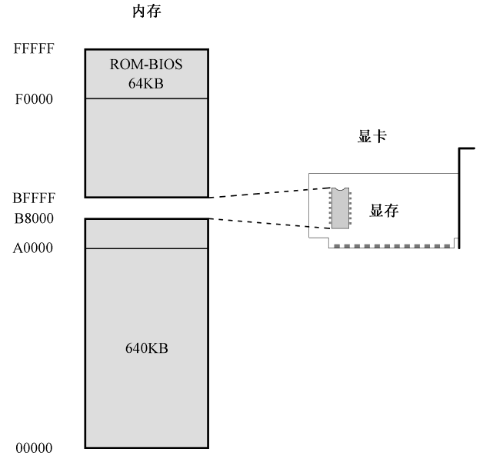
字符方式显存地址空间
8086可访问的内在1MB
地址空间
B8000~BFFFF共32KB

Slide 26
初始化段寄存器
访问显存使用逻辑地址
  采用“段地址：偏移地址”的形式
  显存段地址B800
初始化段寄存器
规定
  不能将立即数直接传送到段寄存器
  防止误操作
mov ax,0xb800 ;ES指向文本模式的显示缓冲区
mov es,ax
mov es,0xb800 ;非法指令

Slide 27
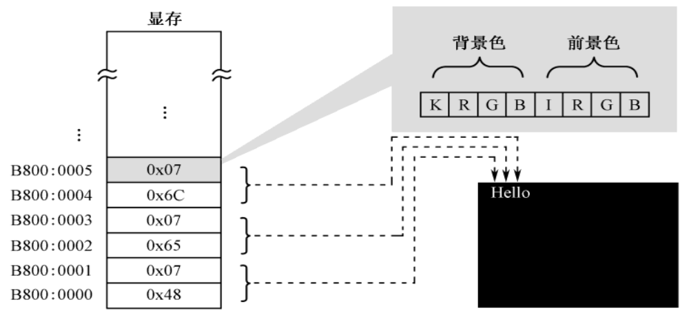
显存与屏幕上字符的对应

Slide 28
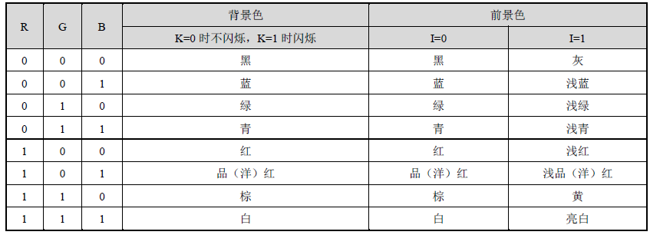
屏幕上字符的显示属性
字符属性0x07
  解释为黑底白字，无闪烁，无加亮
  白底黑字，无闪烁，无加亮的属性是什么？
  黑底红字，有闪烁，无加亮的属性是什么？
  黑底白字，无闪烁，有加亮的属性是什么？

Slide 29
显示字符
把字符的ASC码和属性编码送到对应的显存中
或在屏幕中央显示一个“@”
  技巧：指令中的常量可于用表达式
mov byte [es:0x00],’L’
mov byte [es:0x01],0x07
mov byte [es:(12X80+39)X2],’@’；12行39列显示@
mov byte [es: (12X80+39)X2+1],0x07

Slide 30
实验项目1：接管裸机的控制权
搭建和应用实验环境
虚拟机安装，生成一个基本配置的虚拟机XXXPC和多个1.44MB容量的虚拟软盘，将其中一个虚拟软盘用DOS格式化为DOS引导盘，用WinHex工具将其中一个虚拟软盘的首扇区填满你的个人信息。
接管裸机的控制权
设计IBM_PC的一个引导扇区程序，程序功能是：用字符‘A’从屏幕左边某行位置45度角下斜射出，保持一个可观察的适当速度直线运动，碰到屏幕的边后产生反射，改变方向运动，如此类推，不断运动；在此基础上，增加你的个性扩展，如同时控制两个运动的轨迹，或炫酷动态变色，个性画面，如此等等，自由不限。还要在屏幕某个区域特别的方式显示你的学号姓名等个人信息。将这个程序的机器码放进放进第三张虚拟软盘的首扇区，并用此软盘引导你的XXXPC，直到成功。

Slide 31
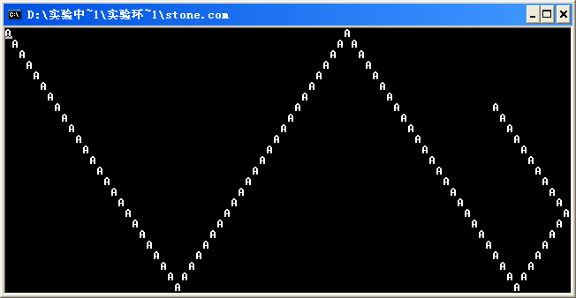

Slide 32
实验项目1参考程序
参考程序stone.asm

